Slide 1
Zkreslení
Ing. Jaroslav Bernkopf

Slide 2
Osnova
Teorie signálů
  harmonická analýza, syntéza
Spektrální analýza
  spektrum
  spektrální analyzátor
Druhy zkreslení
  Nelineární (harmonické) zkreslení
    limitace
    přechodové zkreslení
    intermodulační zkreslení
  Lineární zkreslení
Měření nelineárního zkreslení

Slide 3
Rozcestník
Látku dle osnovy
Texty k následujícím obrázkům
si najděte tady:
http://www.bernkopf.cz/skola/predmety/mereni/materialy/skripta/mereni_2.pdf
Kapitola 5. Zkreslení

Slide 4
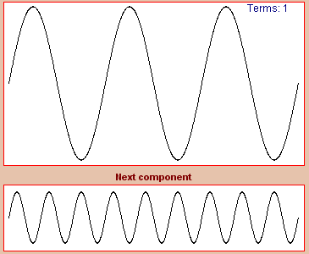
Harmonická syntéza
Základní harmonická, např. o kmitočtu 1 kHz.
K ní přidáme třetí harmonickou o kmitočtu 3 kHz:

Slide 5
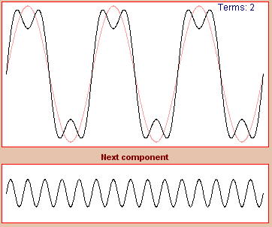
Harmonická syntéza
Dostaneme průběh, který se už docela podobá obdélníku. Přidáme k němu pátou harmonickou o kmitočtu 5 kHz ...

Slide 6
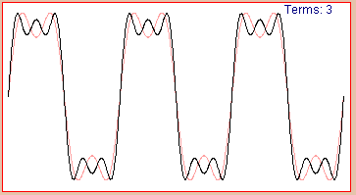
Harmonická syntéza
... a podobá se to obdélníku ještě víc:

Slide 7
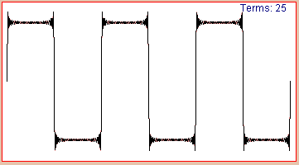
Harmonická syntéza
Po pětadvaceti takových krocích už máme skoro čistý obdélník:

Slide 8
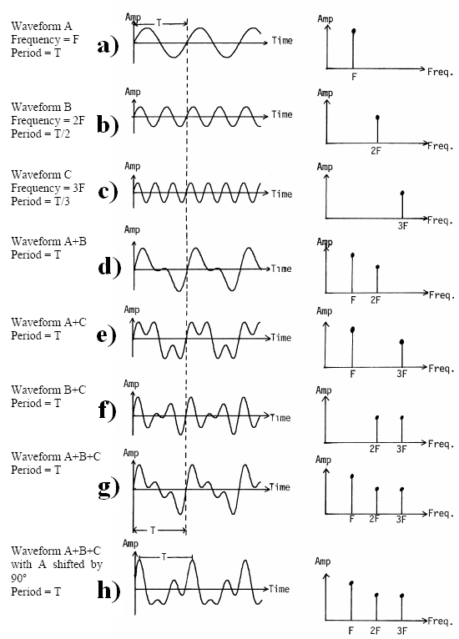
Harmonická syntéza
Skládané průběhy
Výstupy ze spektrálního analyzátoru

Slide 9
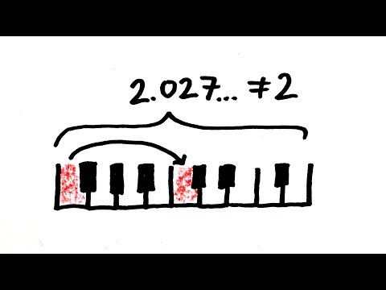
Harmonická syntéza
Why It's Impossible to Tune a Piano
https://www.youtube.com/watch?v=1Hqm0dYKUx4

Slide 10
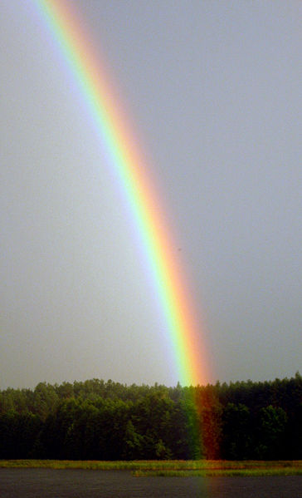
Spektrální analýza
Spektrum

Slide 11
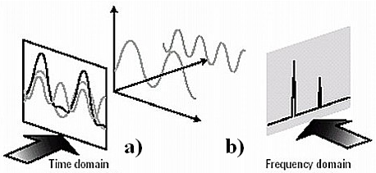
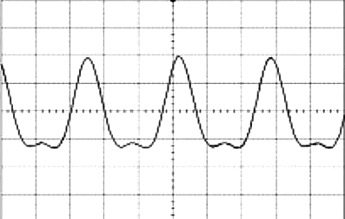
Spektrální analýza
Nesinusový signál ...
... a možnosti jeho zobrazení

Slide 12
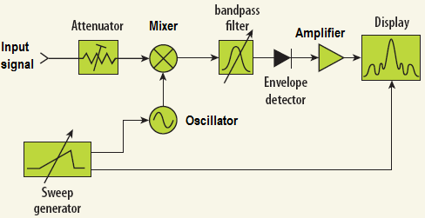
Spektrální analyzátor

Slide 13
Lineární a nelineární zkreslení

Slide 14
Lineární a nelineární zkreslení

Slide 15
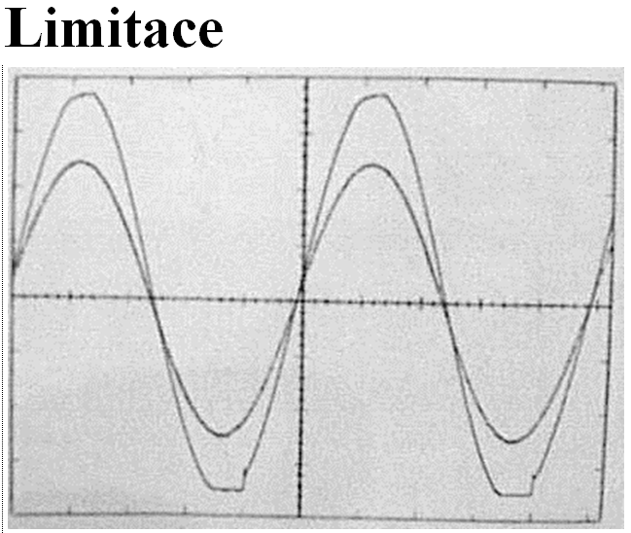
Nelineární zkreslení

Slide 16
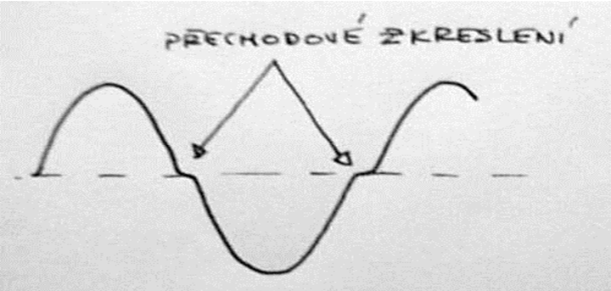
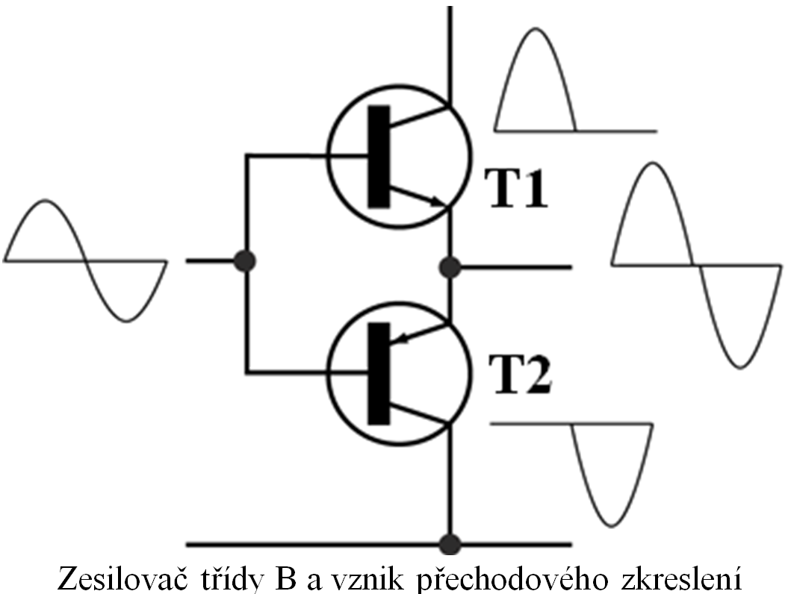
Nelineární zkreslení

Slide 17
Nelineární zkreslení

Slide 18
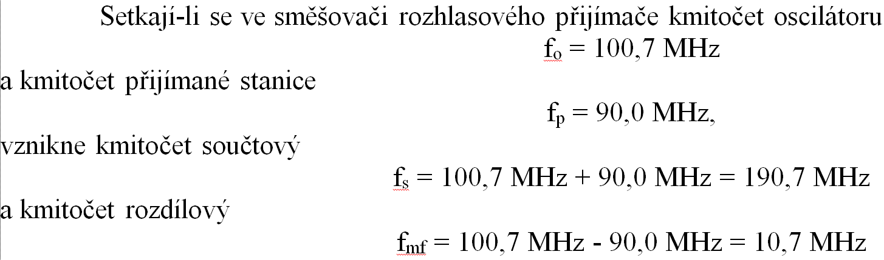
Nelineární zkreslení
Intermodulační zkreslení
Podobně, setkají-li se v nf zesilovači dva různé kmitočty (a to je pořád), mohou vznikat jejich součty a rozdíly. To je velmi nežádoucí.
Říká se tomu intermodulační zkreslení.

Slide 19
Nelineární zkreslení

Slide 20
Nelineární zkreslení
Měření nelineárního zkreslení

